Slide 1
Кировское областное государственное общеобразовательное автономное учреждение «Кировский физико-математический лицей»
Методическая Ярмарка Учителей (МЯУ)
Бинарный урок. История и химия
Шибанов Александр Владимирович, учитель истории Навалихина Ольга Викторовна, учитель химии
КОГОАУ КФМЛ, 31.10.2023

Slide 2
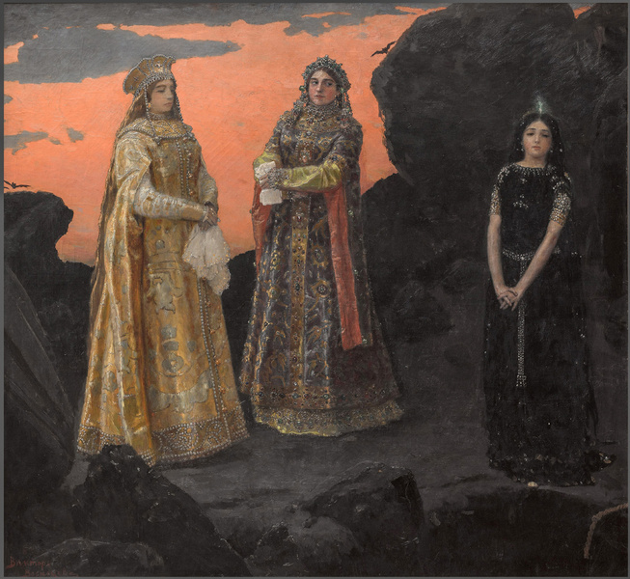

Slide 3
Васнецов В.М. «Три царевны подземного царства»
(1884 г., Третьяковская галерея)

Slide 4
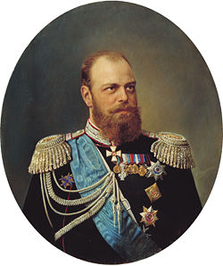
«Государь император посвятит себя прежде всего делу внутреннего государственного развития, тесно связанному с успехами гражданственности и вопросами экономическими…».
(Из депеши Александра III русским послам при иностранных дворах от 4 марта 1881 года )
Опираясь на высказывание Александра III, сформулируйте тему урока? Обоснуйте свою позицию.

Slide 5
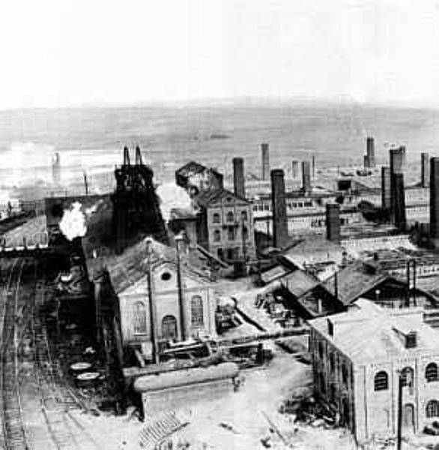
Экономическое развитие России конца XIX – начала XX вв.

Slide 6
Основные направления экономической политики России
политика протекционизма (защита отечественной промышленности от иностранной конкуренции)
совершенствование денежной системы и системы налогообложения
развитие тяжелой промышленности
разведка новых мест полезных ископаемых
активное железнодорожное строительство

Slide 7
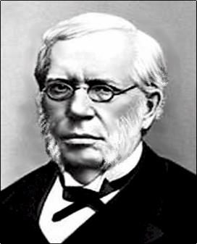
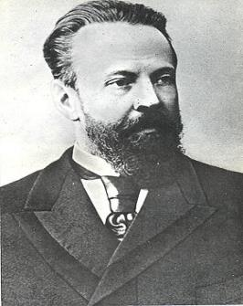
Министры финансов России
Бунге
Николай Христианович
Вышнеградский
Иван Алексеевич
Витте
Сергей Юльевич
Какими качествами должны были обладать чиновники, игравшие роль министров финансов?

Slide 8
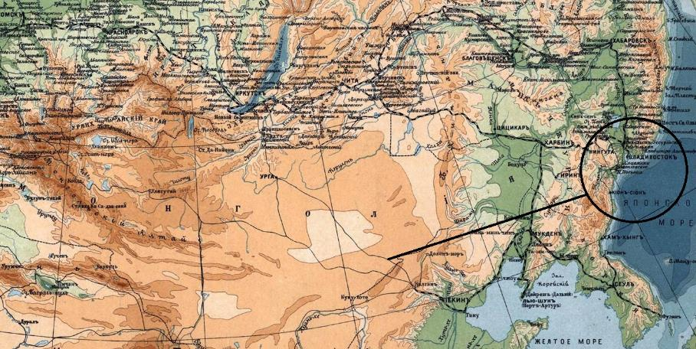
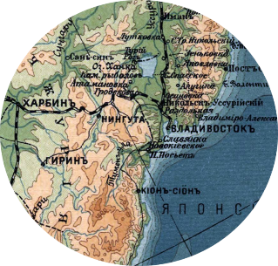
12 февраля 1891 г. - члены Кабинета министров единодушно высказались за
строительство железной дороги через всю Сибирь - Транссиба.
19 мая 1891 г. - заложен первый камень великого Сибирского рельсового пути
во Владивостоке. Возводить магистраль было решено в 3 очереди и завершить в течение 10 лет. Предварительная стоимость проекта определялась в 350 млн. руб. золотом
или 44 тыс. руб. за версту.

Slide 9
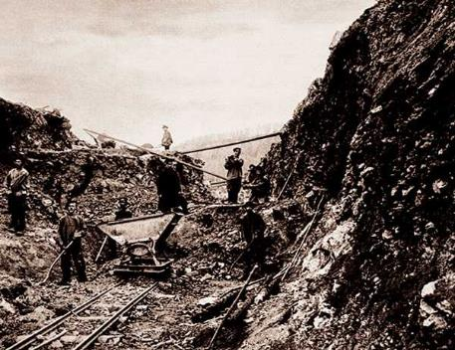
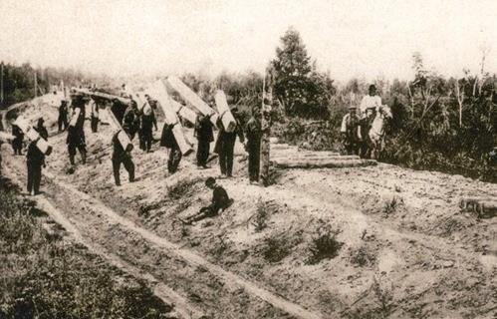
Начало работ по строительству Транссиба (начало 90-х гг. ХIХ в.)
Назовите трудности, с которыми столкнулись строители Транссибирской магистрали?
Какова была роль Транссиба для развития Российской империи ?

Slide 10
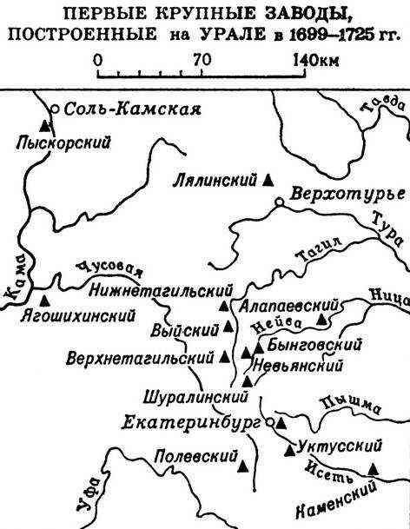
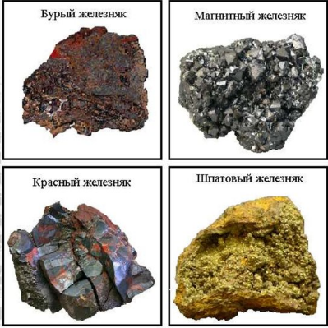
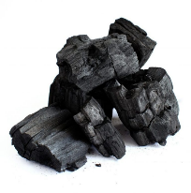
Что использовалось в качестве восстановителя металла из руды?

Slide 11
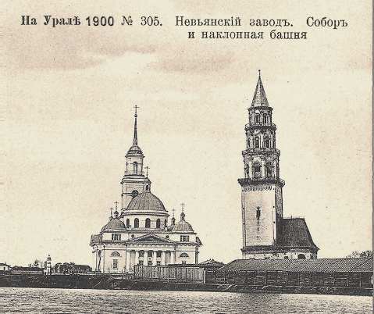
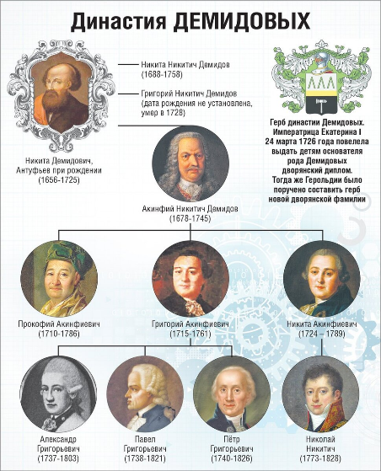
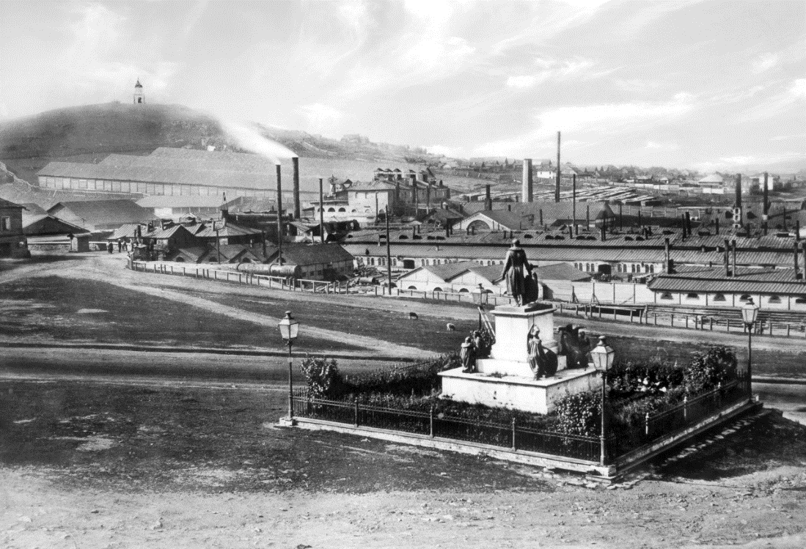

Slide 12
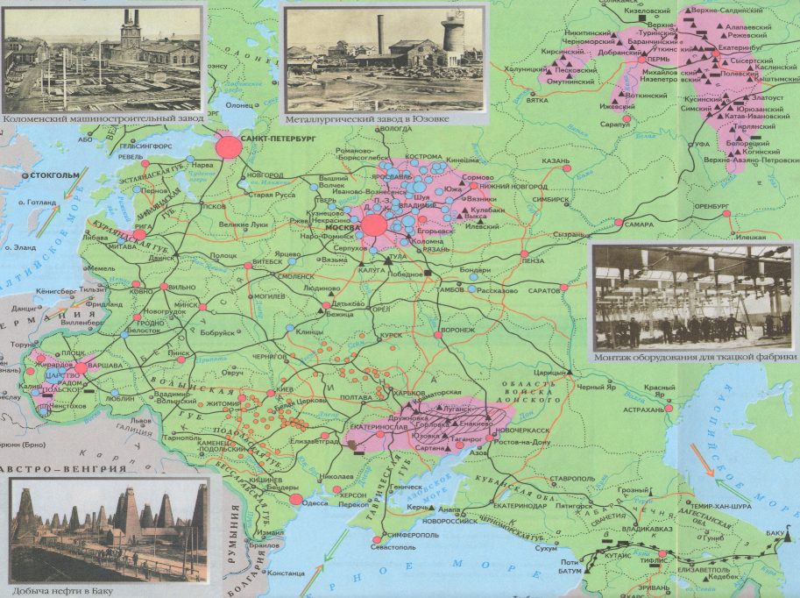

Slide 13
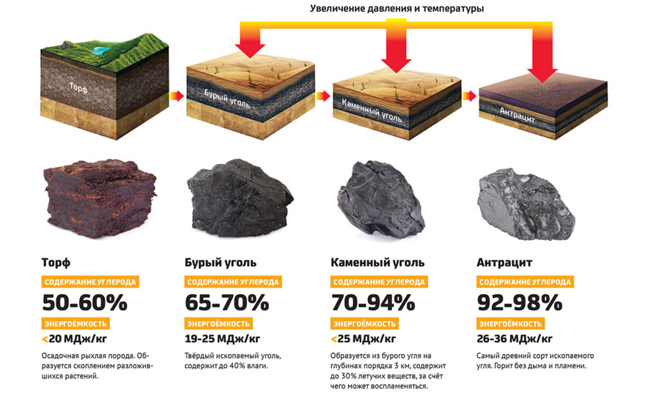
Виды угля

Slide 14
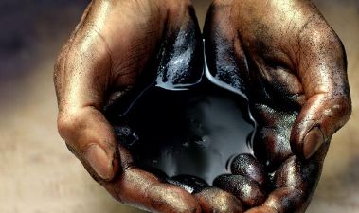
Знаете ли вы, что используя лишь 1 мг нефти можно нагреть на один градус целое ведро воды, а для того чтобы нагреть ведерный самовар нужно менее половины стакана нефти?
Из 500 трудов Д.И. Менделеева 71 работа посвящена проблемам российской нефтяной промышленности.

Slide 15
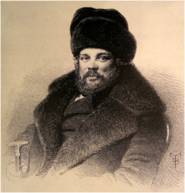
Д.И. Менделеев: «У меня на глазах развилось нефтяное дело, и сам я в его развитии занимал такую же роль указательного пальца».
Сентябрь 1863 г. – приезд Д.И. Менделеева в Баку на Сураханский завод В.А. Кокорева. Предложил использовать трубопроводы, которыми связывались нефтяные колодцы с заводом, а завод с пристанью. В 1880-1900 гг. боролся за постройку нефтепровода Баку – Батум. Он предложил перевозить нефть в трюмах специальных судов.
В.А.Кокорев

Slide 16
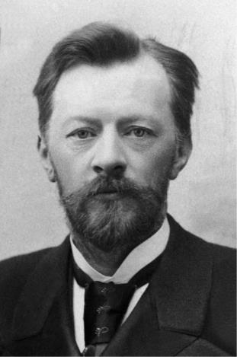
Владимир Григорьевич Шухов
(1853 –1939 гг.)
В конце 1878 года на Апшеронском полуострове был введен в эксплуатацию первый российский нефтепровод протяженностью около 10 км для перекачки нефти от Балаханского месторождения на заводы Баку. Проект трубопровода был разработан знаменитым инженером В. Г. Шуховым.

Slide 17
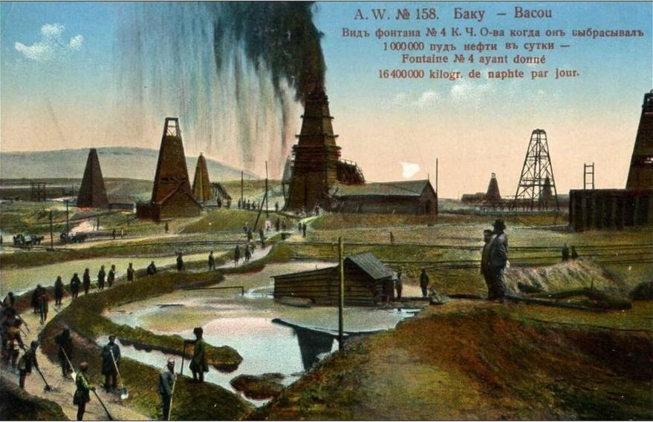
Максимум добычи нефти пришелся на 1901 г. Россия вышла на первое место в мире — 11,2 млн тонн в год (53% мировой добычи). Русская нефть составляла почти половину импорта Англии, треть — Бельгии и три четверти — Франции.

Slide 18
Прямая перегонка нефти

Slide 19
Мазут-остаток после перегонки нефти,который разделяют на следующие фракции:
Соляровые масла
Смазочные масла
Вазелин
Парафин
Гудрон – остаток после отгонки мазута.
Газовая фракция (t_{кип.} до 40⁰С)
Лигроиновая фракция (t_{кип.} 150-250⁰С)
Газолиновая фракция бензинов (t_{кип.} 40-180⁰C)
Дизельное топливо (t_{кип.}200-330⁰С)
Керосиновая фракция(t_{кип.} 180-300⁰С)

Slide 20
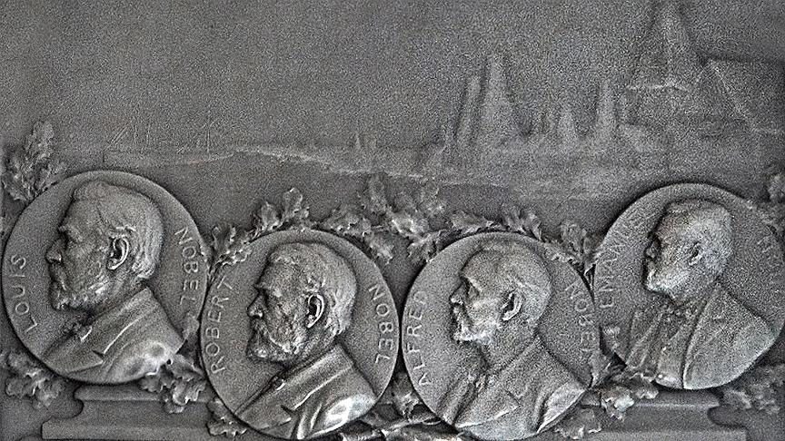
В конце XIX в. Ротшильды скупают некоторые бакинские нефтеперегонные заводы и соединятся с «БраНобель», а также с их главным конкурентом на внутреннем рынке – фирмой «Мазут. Принадлежавшие Ротшильдам «Шелл» и «РоялДатч», контролировавшие свыше половины экспорта нефти из России, в 1902г. подписали соглашение с «Standart Oil» о создании совместной компании «Бритиш Датч»

Slide 21
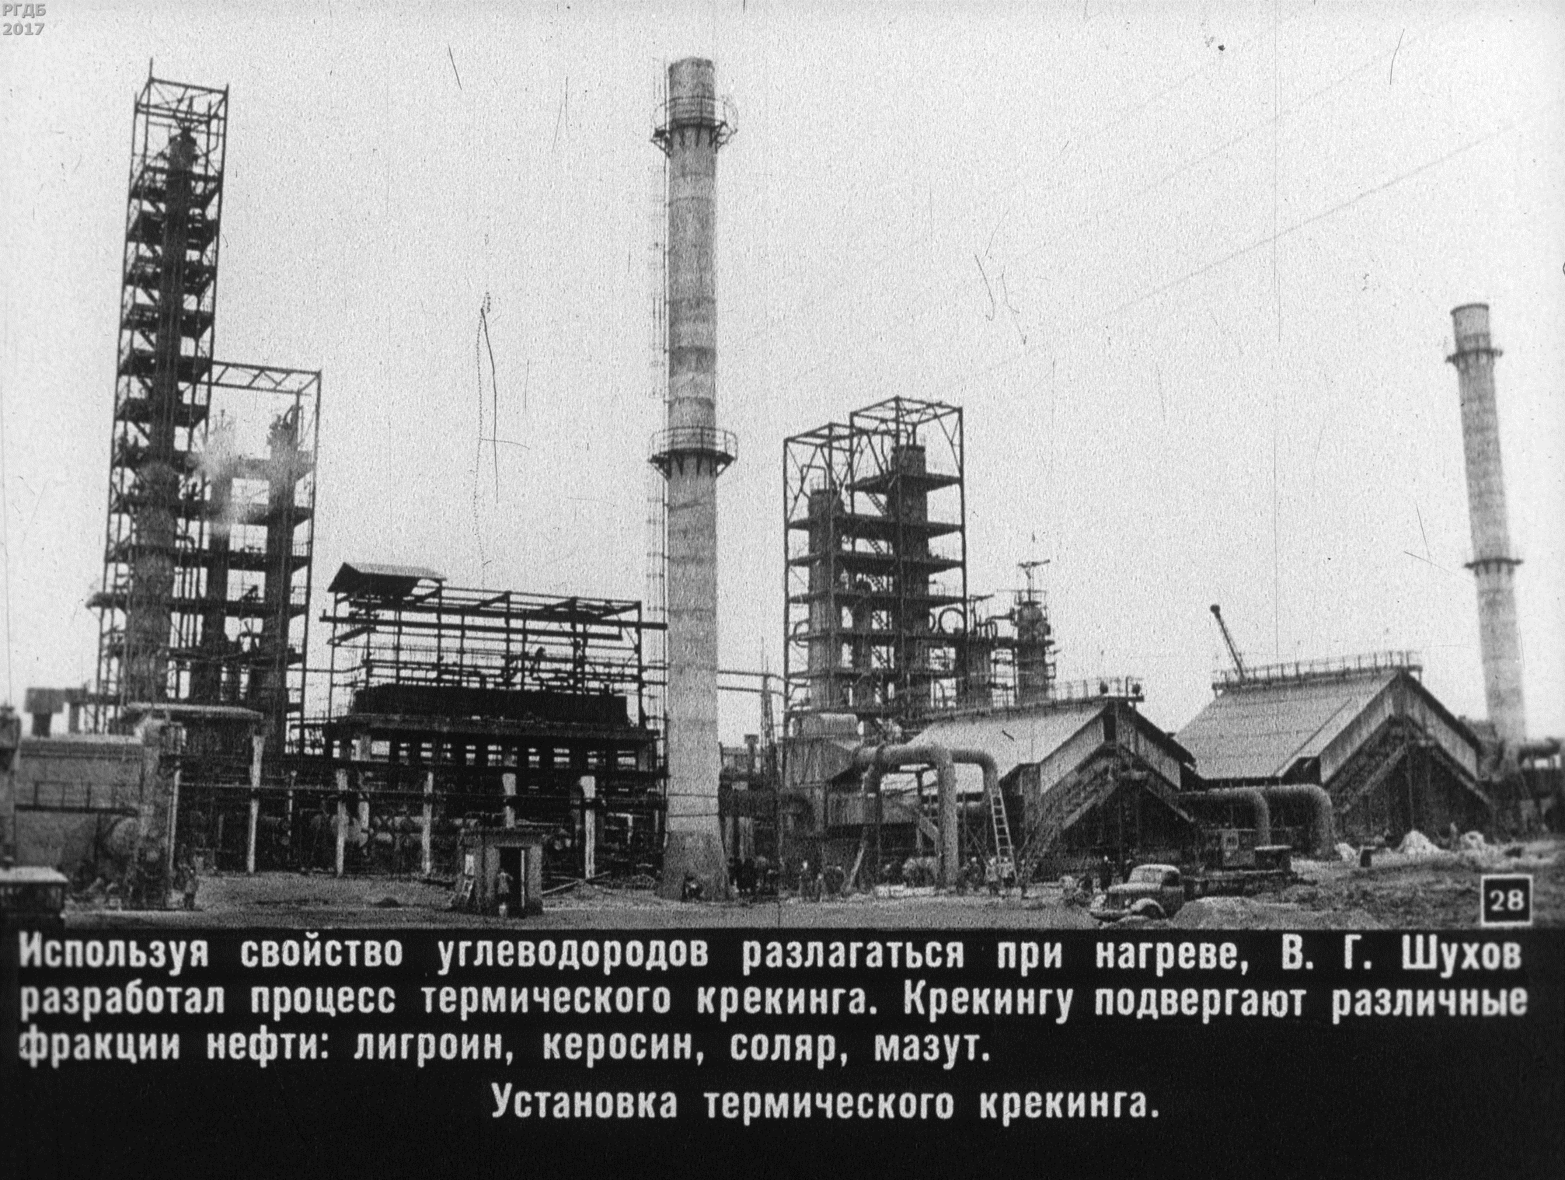

Slide 22
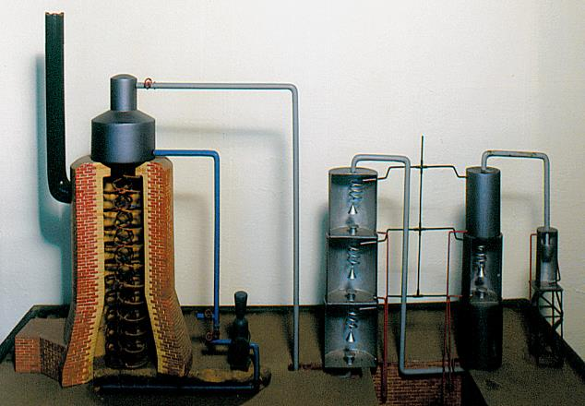
В. Г. Шухов и его помощник С. П. Гаврилов изобрели промышленный процесс получения автомобильного бензина — непрерывно действующую трубчатую установку термического крекинга нефти. Установка состояла из печи с трубчатыми змеевиковыми нагревателями, испарителя и ректификационных колонн.
Макет установки для непрерывной перегонки нефти В.Г. Шухова

Slide 23
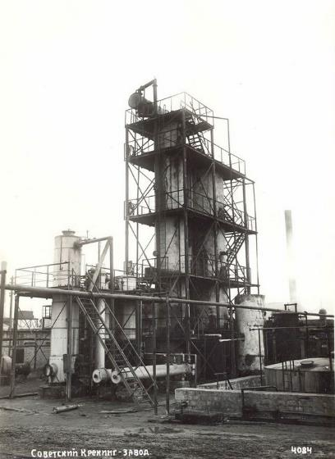
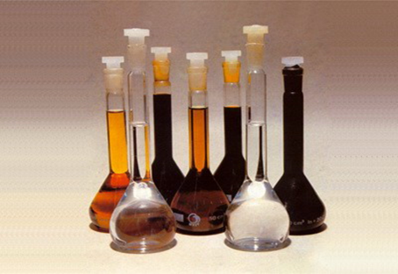
В 1931 году по проекту и при техническом руководстве В.Г. Шухова был построен нефтеперерабатывающий завод «Советский крекинг» в Баку, где впервые в России был использован шуховский патент на крекинг-процесс при создании установок для получения бензина.

Slide 24
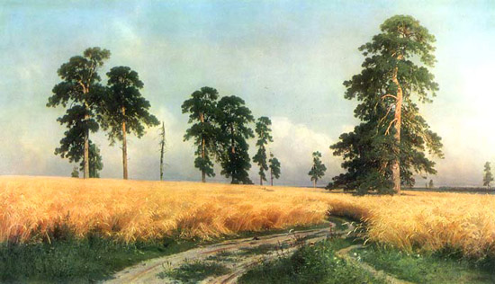
Шишкин И.И. «Рожь». 1878 г.
Почему для иллюстрации экономической политики выбрана именно эта картина?
Обоснуйте свою позицию.
Какие выводы можно сделать об экономике России
80-90-х годов ХIХ века, глядя на картину художника?

Slide 25
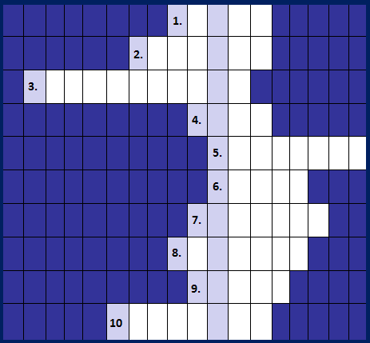
Кроссворд по теме
«Экономическое развитие России эпохи Александра III»
Государственная структура, на которой экономился бюджет страны Тип предприятия, характерный для России этого периода Тип предприятия, характерный для первой трети XIX века Сельскохозяйственная культура, преобладающая в незерновых регионах России Железная дорога, строительство которой было начато в 1891 году (сокр.) Один из министров финансов при Александре III Промышленный регион Российской империи (сокр.) Транспортное средство железных дорог Полезное ископаемое, добываемое в Баку Вид бюджета Российской империи при Александре III

Slide 26
Кроссворд по теме
«Экономическое развитие России конца XIX века»
 |  |  |  |  |  |  | 1. | А | Р | М | И | Я
 |  |  |  |  | 2. | Ф | А | Б | Р | И | К | А
3. | М | А | Н | У | Ф | А | К | Т | У | Р | А
 |  |  |  |  |  |  |  | 4. | Р | О | Ж | Ь
 |  |  |  |  |  |  |  |  | 5. | Т | Р | А | Н | С | С | И | Б
 |  |  |  |  |  |  |  |  | 6. | В | И | Т | Т | Е
 |  |  |  |  |  |  |  | 7. | Д | О | Н | Б | А | С | С
 |  |  |  |  |  |  | 8. | П | А | Р | О | В | О | З
 |  |  |  |  |  |  |  | 9. | Н | Е | Ф | Т | Ь
 |  |  |  | 10. | П | Р | О | Ф | И | Ц | И | Т

Slide 27
Домашнее задание
Прочитать параграф учебника 31 (с.216-221) - вопросы 1,4,5 (устно).
Сравните экономические программы Н.Х.Бунге, И.А.Вышнеградского и С.Ю.Витте: какие пути подъема национальной экономики предлагал каждый из них.
Сравните экономическую политику Александра II и Александра III.
Из нефти получают бензин (массовая доля выхода 25% от массы нефти) и мазут (55%). При дальнейшей переработке мазута получают еще некоторое количество бензина (массовая доля выхода 60% от массы мазута). Рассчитайте массу бензина, который будет получен из нефти массой 200 кг.

Slide 28
Шибанов Александр Владимирович,
учитель истории КОГОАУ КФМЛ, г. Киров
Навалихина Ольга Викторовна,
учитель химии КОГОАУ КФМЛ, г. Киров

Slide 29
